Slide 1
FYZIKA PRO I. ROČNÍK GYMNÁZIA
2. KINEMATIKA
Mgr. Monika Bouchalová
Gymnázium, Havířov-Město, Komenského 2, p.o.

Slide 2
2. KINEMATIKA
2.1. základní pojmy
2.2. rychlost HB
2.3. rovnoměrný pohyb
2.4. rovnoměrně zrychlený přímočarý pohyb
2.5. dráha rovnoměrně zrychleného pohybu
2.6. volný pád
2.7. skládání pohybů a rychlostí
2.8. pohyb po kružnici
2.9. zrychlení při rovnoměrném a nerovnoměrném pohybu

Slide 3
2.1. ZÁKLADNÍ POJMY
Kinematika
popisuje pohyby těles, nezkoumá příčiny pohybu
Hmotný bod
model tělesa u něhož bereme v úvahu hmotnost
zanedbáváme jeho tvar a rozměry
(Př. družice, planety, kámen, střela, auto,…)
Klid i pohyb těles jsou vždy relativní.
Těleso je v klidu,
nemění-li se jeho poloha vzhledem k tzv. vztažnému tělesu.
Těleso je v pohybu,
mění-li se jeho poloha vzhledem k tzv. vztažnému tělesu.
Na vztažném tělese určíme vztažný bod a soustavu souřadnic.
Zvolíme okamžik, v němž začneme měřit čas.

Slide 4
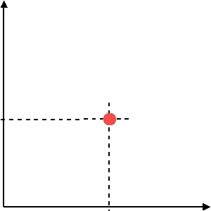
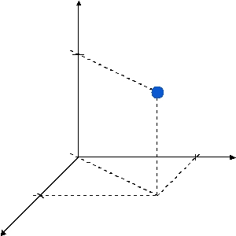
2.1. ZÁKLADNÍ POJMY
Vztažná soustava je určena vztažným tělesem, soustavou souřadnic a měřením času.
Příklady vztažných soustav
Padající kámen
Kulečníková koule
Fotbalový míč
y
y
0 m
30 m
[5 m]
[100 cm, 52 cm]
[20 m, 30 m, 10 m]
5 m
52 cm
0 m
20 m
y
0 cm
x
x
100 cm
10 m
z

Slide 5
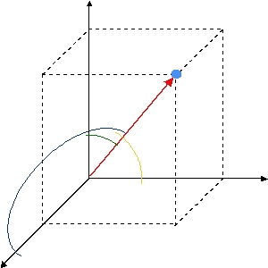
2.1. ZÁKLADNÍ POJMY
Poloha HB
je určena souřadnicemi x,y,z v soustavě souřadnic Oxyz.
Polohový vektor
velikost směr
Trajektorie je množina bodů, jimiž HB během svého pohybu prochází.
Tvar trajektorie závisí na volbě vztažné soustavy.
Př. Ventilek na kole.
VS kolo – kružnice. VS Země – cykloida.
Rozdělení pohybů podle tvaru trajektorie:
přímočaré – trajektorií je přímka nebo úsečka
křivočaré – trajektorií je libovolná křivka
Dráha je délka trajektorie, kterou HB urazí během určitého času.
[s] = m (je funkcí času)

Slide 6
2.2. RYCHLOST HMOTNÉHO BODU
vyjadřuje změnu polohy HB v čase
Průměrná rychlost je skalární veličina,
podíl celkové dráhy, kterou HB urazí za celkový čas.
Př.:
Cyklista jede úsek cesty o délce 18 km rychlostí 90 km.h⁻¹ a úsek cesty o délce 9 km rychlostí 30 km.h⁻¹. Vypočtěte jeho průměrnou rychlost.
Průměrná rychlost se může měnit.
Převod
1 m.s⁻¹ = 3,6 km.h⁻¹

Slide 7
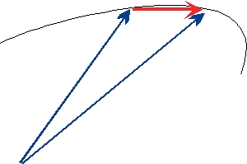
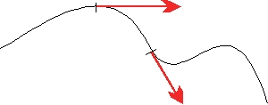
2.2. RYCHLOST HMOTNÉHO BODU
Okamžitá rychlost – je vektorová veličina,
vyjadřuje změnu polohy HB v čase
Změna polohového vektoru r a
vektor rychlosti v mají stejný směr.
velikost je definovaná jako průměrná rychlost ve velmi malém časovém intervalu na velmi malém úseku trajektorie (def. pomocí změny polohového vektoru)
směr
tečny k trajektorii HB v daném bodě
y
x

Slide 8
2.2. RYCHLOST HMOTNÉHO BODU
Rozdělení pohybů podle rychlosti:
rovnoměrný pohyb
rychlost je konstantní
nerovnoměrný pohyb
mění se velikost rychlosti
(při křivočarém pohybu se mění i směr)

Slide 9
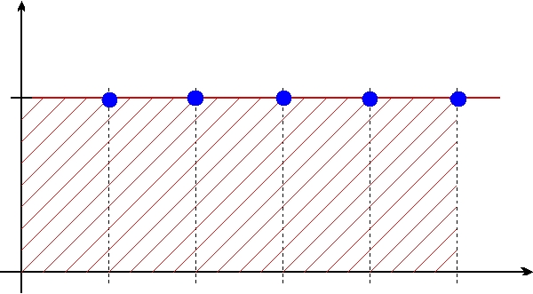
2.3. ROVNOMĚRNÝ POHYB
Nejjednodušším rovnoměrným pohybem je pohyb rovnoměrný přímočarý.
Trajektorií
je část přímky.
Velikost okamžité rychlosti je u tohoto pohybu rovna průměrné rychlosti:
Graf závislosti velikosti rychlosti na čase
(polopřímka rovnoběžná s časovou osou).
Pro dráhu platí

Slide 10
2.3. ROVNOMĚRNÝ POHYB
Graf závislosti dráhy rovnoměrného pohybu na čase Př.: v = 5 ms⁻¹
Grafem je polopřímka s krajním bodem v počátku souřadnic

Slide 11
2.3. ROVNOMĚRNÝ POHYB
Graf závislosti dráhy rovnoměrného pohybu na čase Př.: v = 5 ms⁻¹

Slide 12
2.3. ROVNOMĚRNÝ POHYB
Graf závislosti dráhy rovnoměrného pohybu na čase Př.: v = 5 ms⁻¹

Slide 13
2.4. ROVNOMĚRNĚ ZRYCHLENÝ POHYB
A
B
Při rovnoměrně zrychleném pohybu se rychlost zvětšuje.
A
B
Při rovnoměrně zpomaleném pohybu se rychlost zmenšuje.
Přímočarý pohyb.

Slide 14
2.4. ROVNOMĚRNĚ ZRYCHLENÝ POHYB
Při rovnoměrném zrychleném pohybu se mění se rychlost HB s časem.
Zrychlení
je fyzikální veličina, která charakterizuje změnu rychlosti HB v čase
Křivočarý pohyb.
B
A
velikost okamžitého zrychlení jednotka

Slide 15
2.4. ROVNOMĚRNĚ ZRYCHLENÝ POHYB
A
B
U rovnoměrně zrychleného přímočarého pohybu má zrychlení stejný směr jako okamžitá rychlost.
A
B
U rovnoměrně zpomaleného přímočarého pohybu má zrychlení opačný směr než okamžitá rychlost.
Velikost zrychlení je konstantní.

Slide 16
Příklad:
Sestrojte:
Graf závislosti velikosti zrychlení rovnoměrně zrychleného pohybu na čase od nulté do třetí sekundy pohybu, je-li velikost zrychlení 4 m.s⁻².
a = 4 m.s⁻²
a/ms⁻²
4
0
1
2
3
t/s
Obsah plochy pod křivkou = rychlosti.

Slide 17
1. Sestrojte: Graf závislosti velikosti rychlosti rovnoměrně zrychleného pohybu na čase od nulté do třetí sekundy pohybu, je-li velikost zrychlení 4 m.s⁻² a počáteční rychlost je nulová.
a = 4 m.s⁻²
v₀ = 0 m.s⁻¹
v/ms⁻¹
t / s | v / m.s⁻¹
0
1
2
3
t / s | v / m.s⁻¹
0 | 0
1 | 4
2 | 8
3 | 12
t/s

Slide 18
2. Sestrojte: Graf závislosti velikosti rychlosti rovnoměrně zrychleného pohybu na čase od nulté do třetí sekundy pohybu, je-li velikost zrychlení 4 m.s⁻² a počáteční rychlost 2 m.s⁻¹.
a = 4 m.s⁻²
v₀ = 2 m.s⁻¹
v/ms⁻¹
t / s | v / m.s⁻¹
0
1
2
3
t / s | v / m.s⁻¹
0 | 2
1 | 6
2 | 10
3 | 14
t/s

Slide 19
3. Sestrojte: Graf závislosti velikosti rychlosti rovnoměrně zrychleného pohybu na čase od nulté do třetí sekundy pohybu, je-li velikost zrychlení 4 m.s⁻², počáteční rychlost nulová, počátek pohybu v čase 1 s.
a = 4 m.s⁻²
t₀ = 1 s v₀ = 0 m.s⁻¹
v/ms⁻¹
t / s | v / m.s⁻¹
0
1
2
3
t / s | v / m.s⁻¹
0 | 0
1 | 0
2 | 4
3 | 8
t/s

Slide 20
Rovnoměrně zpomalený přímočarý pohyb
(rychlost lineárně klesá v čase).
Graf závislosti velikosti rychlosti rovnoměrně zpomaleného pohybu na čase:
Př.:
a = 2 ms⁻²
v₀ = 10 m.s⁻¹
v/ms⁻¹
t / s | v / m.s⁻¹
0
1
2
3
4
5
t / s | v / m.s⁻¹
0 | 10
1 | 8
2 | 6
3 | 4
4 | 2
5 | 0
t/s
t_{B} - brzdná doba

Slide 21
KINEMATIKA – otázky 1
Čím se zabývá kinematika?
Co je to hmotný bod?
Čím je určena vztažná soustava?
Čím je určena poloha hmotného bodu?
Kdy se těleso pohybuje?
Kdy je těleso v klidu?
Co je to trajektorie?
Co je to dráha?
Jak rozdělujeme pohyby podle rychlosti?
Jak rozdělujeme pohyby podle tvaru trajektorie?
Co je to rychlost? Jednotka?
Co je to průměrná rychlost?
Co je zrychlení? Jednotka?
Jaký je směr vektoru rychlosti v porovnání s vektorem zrychlení rovnoměrně zrychleného pohybu?
Jaký je směr vektoru rychlosti v porovnání s vektorem zrychlení rovnoměrně zpomaleného pohybu?

Slide 22
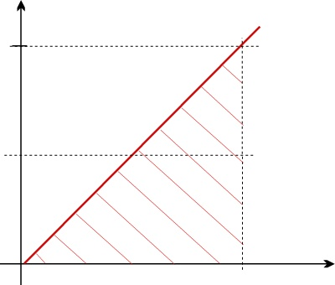
2.5. DRÁHA ROVNOMĚRNĚ ZRYCHLENÉHO POHYBU
Průměrná rychlost:
Dráha RZP s nulovou počáteční rychlostí je přímo úměrná druhé mocnině času.
Dráha RZP je rovna obsahu plochy pod křivkou.

Slide 23
Příklad:
Sestrojte:
Graf závislosti dráhy RZrP na čase od nulté do páté sekundy pohybu, je-li velikost zrychlení 4 ms⁻².
a = 4 m.s⁻²
t / s | s / m
0
1
2
3
4
5
t / s | s / m
0 | 0
1 | 2
2 | 8
3 | 18
4 | 32
5 | 50
Grafem je část paraboly.

Slide 24
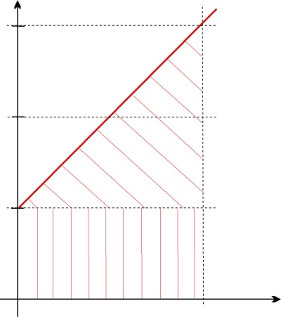
Příklad:
Graf závislosti velikosti rychlosti na čase s v₀ ≠ 0 m.s⁻¹
Dráha RZrP se zrychlením a a s počáteční rychlostí v₀ .
představuje dráhu, kterou by HB urazil rovnoměrným pohybem rychlostí v₀, pokud by nezačal zrychlovat
představuje dráhu, ujetou navíc v důsledku zrychlování
OBECNĚ
s₀ – počáteční vzdálenost HB od zvoleného místa na trajektorii.

Slide 25
Příklad:
Sestrojte:
Graf závislosti dráhy RZrP na čase od nulté do páté sekundy pohybu, je-li velikost zrychlení 2 ms⁻² a počáteční rychlost 4 m.s⁻¹.
Př.: a = 2 m.s⁻² v₀ = 4 m.s⁻¹
t / s | s / m
0
1
2
3
4
5
t / s | s / m
0 | 0
1 | 5
2 | 12
3 | 21
4 | 32
5 | 45
Grafem je část paraboly.

Slide 26
Příklad:
Graf závislosti dráhy rovnoměrně zpomaleného pohybu na čase
dráha RZP s počáteční rychlostí v₀.
dráha RZP s počáteční dráhou s₀ a s počáteční rychlostí v₀
Př.: a = 2 m.s⁻² a) v₀ = 10 m.s⁻¹
b) s₀ = 5 m
t / s | s / m | s_{c} / m
0
1
2
3
4
5
t / s | s / m | s_{c} / m
0 | 0
1 | 9
2 | 16
3 | 21
4 | 24
5 | 25
t / s | s / m | s_{c} / m
0 | 0 | 5
1 | 9 | 14
2 | 16 | 21
3 | 21 | 26
4 | 24 | 29
5 | 25 | 30

Slide 27
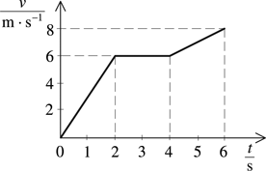
2.45

Slide 28
3
2
4
1
Jaký pohyb těleso koná v jednotlivých „úsecích“?
Rovnoměrně zrychlený 0s – 10s
Rovnoměrně zrychlený 10s – 20s
Rovnoměrný 20s – 30s
Rovnoměrně zpomalený 30s – 40s

Slide 29
3
2
$$a=\frac{∆v}{∆t }$$
4
1
$$∆v$$
$$∆t$$
Jaké je zrychlení v jednotlivých „úsecích“?
Rovnoměrně zrychlený
Rovnoměrně zrychlený
Rovnoměrný
Rovnoměrně zpomalený
a = 0,4 ms⁻²
a = 0,8 ms⁻²
a = 0 ms⁻²
a = -1,2 ms⁻²

Slide 30
PŘ. 1
4
3
2
5
1
Jaký pohyb těleso koná v jednotlivých „úsecích“?
Rovnoměrně zrychlený 0s – 15s
Rovnoměrný 15s – 20s
Rovnoměrně zrychlený 20s – 25s
Rovnoměrný 25s – 30s
Rovnoměrně zpomalený 30s – 40s
Jaká je počáteční rychlost tělesa?
v₀ = 2 ms⁻¹

Slide 31
PŘ. 1
4
3
2
5
1
Jaké je zrychlení v jednotlivých „úsecích“?
Rovnoměrně zrychlený
Rovnoměrný
Rovnoměrně zrychlený
Rovnoměrný
Rovnoměrně zpomalený
a = 0,2 ms⁻²
a = 0 ms⁻²
a = 1,4 ms⁻²
a = 0 ms⁻²
a = -1,2 ms⁻²

Slide 32
PŘ. 1
4
3
2
5
1
t/s | s/m
0
5
10
15
20
Nakreslete graf závislosti dráhy na čase od nulté do 20. sekundy (s krokem 5 sekund).

Slide 33
PŘ. 1
4
3
2
5
1
t/s | s/m
0
5
10
15
20
$$s=v_{0}t+\frac{1}{2}at^{2}$$
od 0 s do 15 s
zrychlený pohyb
$$\left\{s\right\}=2\left\{t\right\}+\frac{1}{2}0,2\left\{t^{2}\right\}$$
$$\left\{s\right\}=2\left\{t\right\}+0,1\left\{t^{2}\right\}$$

Slide 34
PŘ. 1
4
3
2
5
1
s₀
t/s | s/m
0 | 0
5 | 12,5
10 | 30
15 | 52,5
20
od 15 s do 20 s
rovnoměrný pohyb
$$s=s_{0}+v\left(t−t_{0}\right)$$
$$\left\{s\right\}=52,5+5\left(\left\{t\right\}−15\right)$$

Slide 35
PŘ. 1
t/s | s/m
0 | 0
5 | 12,5
10 | 30
15 | 52,5
20 | 77,5
od 0 s do 15 s – zrychlený pohyb – grafem je ČÁST PARABOLY
od 15 s do 20 s - rovnoměrný pohyb - grafem je PŘÍMKA

Slide 36
PŘ. 2
4
5
1
3
2
Jaký pohyb těleso koná v jednotlivých „úsecích“?
Rovnoměrně zpomalený
Rovnoměrný
Rovnoměrně zrychlený
Rovnoměrný
Rovnoměrně zpomalený
Jaké je zrychlení?

Slide 37
PŘ. 2
4
5
1
3
2
Jaký pohyb těleso koná v jednotlivých „úsecích“?
Rovnoměrně zpomalený
Rovnoměrný
Rovnoměrně zrychlený
Rovnoměrný
Rovnoměrně zpomalený
a = -2,5 ms⁻²
a = 0 ms⁻²
a = 7,5 ms⁻²
a = 0 ms⁻²
a = -6,25 ms⁻²

Slide 38
PŘ. 2
4
5
1
3
2
Jaká je počáteční rychlost tělesa?
v₀ = 20 ms⁻¹

Slide 39
PŘ. 2
4
5
1
3
2
t/s | s/m
0
2
4
6
Nakreslete graf závislosti dráhy na čase od nulté do 6. sekundy (s krokem 2 sekundy).

Slide 40
PŘ. 2
4
5
1
3
2
t/s | s/m
0
2
4
6
$$s=v_{0}t−\frac{1}{2}at^{2}$$
od 0 s do 4 s
zpomalený pohyb
$$\left\{s\right\}=20\left\{t\right\}−\frac{1}{2}2,5\left\{t^{2}\right\}$$
$$\left\{s\right\}=20\left\{t\right\}−1,25\left\{t^{2}\right\}$$

Slide 41
PŘ. 2
4
5
1
3
2
t/s | s/m
0 | 0
2 | 35
4 | 60
6
od 4 s do 6 s
rovnoměrný pohyb
$$s=s_{0}+v\left(t−t_{0}\right)$$
$$\left\{s\right\}=60+10\left(\left\{t\right\}−4\right)$$

Slide 42
PŘ. 2
t/s | s/m
0 | 0
2 | 35
4 | 60
6 | 80
od 0 s do 4 s – zpomalený pohyb – grafem je ČÁST PARABOLY
od 4 s do 6 s - rovnoměrný pohyb - grafem je PŘÍMKA

Slide 43
KINEMATIKA
Nakreslete grafy závislostí do čtvrté sekundy pohybu HB:
velikosti rychlosti na čase rovnoměrného pohybu, je-li rychlost rovna 2 m.s⁻¹.
dráhy na čase rovnoměrného pohybu, je-li rychlost rovna 6 m.s⁻¹ a)s nulovou počáteční dráhou, b)s₀ = 6m, c) s₀=6m, t₀=2s
zrychlení na čase rovnoměrně zrychleného pohybu, je-li zrychlení rovno 8 m.s⁻².
velikosti rychlosti na čase rovnoměrně zrychleného pohybu, je-li zrychlení rovno 8 m.s⁻².
dráhy na čase rovnoměrně zrychleného pohybu, je-li zrychlení rovno 4 m.s⁻² .
Vypočítejte, za jak dlouho HB zastaví rovnoměrně zpomaleným pohybem a nakreslete graf závislosti velikosti rychlosti na čase do vypočítané brzdné doby, je-li počáteční rychlost 16 m.s⁻¹ a zrychlení rovno 2 m.s⁻² Nakreslete graf dráhy v závislosti na čase tohoto rovnoměrně zpomaleného pohybu.

Slide 44
KINEMATIKA
Napište vztahy pro výpočet:
rychlosti rovnoměrného pohybu HB
dráhy rovnoměrného pohybu
zrychlení
změny rychlosti
velikosti okamžité rychlosti RZrP s nulovou počáteční rychlostí
velikosti okamžité rychlosti RZrP s počáteční nenulovou rychlostí
dráhy RZrP s nulovou počáteční rychlostí
dráhy RZrP s počáteční nenulovou rychlostí
dráhy RZrP s počáteční dráhou a počáteční nenulovou rychlostí
velikosti okamžité rychlosti RZpP
dráhy RZrP
doby, za kterou zastaví při RZpP
brzdné dráhy

Slide 45
2.6. VOLNÝ PÁD
je pohyb tělesa volně padajícího ve vakuu v blízkosti povrchu Země.
Jde o rovnoměrně zrychlený pohyb s nulovou počáteční rychlostí
s tzv. tíhovým zrychlením g, které směřuje vždy svisle dolů.
Mění se v závislosti na
zeměpisné šířce
na rovníku - MIN 9,78 m.s⁻²
v naší zeměpisné šířce 9,81 m.s⁻²
na pólu - MAX 9,83 m.s⁻²
nadmořské výšce (s↑ výškou klesá)
Dohodou byla zavedena konstanta
normální tíhové zrychlení g_{n} = 9,80665 m.s⁻²
Pro výpočty g = 10 m.s⁻²

Slide 46
2.6. VOLNÝ PÁD
Pokus:
Newtonova trubice
nevyčerpaný vzduch…
vyčerpaný vzduch…
(kulička i peříčko dopadnou stejně)
Rychlost volného pádu
Velikost rychlosti
Dráha
Trajektorií je část svislé přímky.

Slide 47
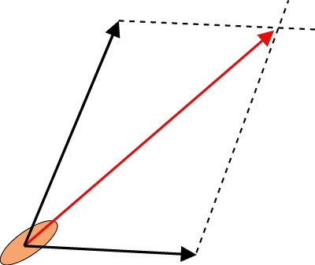
2.7. SKLÁDÁNÍ POHYBŮ A RYCHLOSTÍ
V praxi často těleso vykonává několik pohybů současně.
Např.
pohybující se člověk v jedoucím vlaku
kámen vržený šikmo vzhůru
člun plující po hladině a současně unášený proudem řeky
Výsledná rychlost je dána vektorovým součtem:
v_{P} – rychlost proudu vzhledem k břehům
v_{L} – rychlost loďky vzhledem k vodě
v – výsledná rychlost loďky vzhledem k břehům

Slide 48
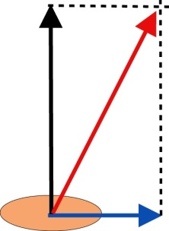
2.7. SKLÁDÁNÍ POHYBŮ A RYCHLOSTÍ
loďka pluje po proudu (rychlosti mají stejný směr)
b) loďka pluje proti proudu (rychlosti - opačný směr)
- výsledná rychlost má směr shodný s větší rychlostí
c) loďka pluje kolmo k proudu (rychlosti jsou k sobě kolmé)

Slide 49
2.7. SKLÁDÁNÍ POHYBŮ A RYCHLOSTÍ
Při skládání rychlostí platí
PRINCIP NEZÁVISLOSTI POHYBŮ:
Koná-li HB současně dva nebo více pohybů, je jeho výsledná poloha taková, jako kdyby konal tyto pohyby po sobě, a to v libovolném pořadí.
Jestliže jsou oba pohyby rovnoměrně přímočaré, je i výsledný pohyb rovnoměrně přímočarý.
HB se pohybuje po přímce, směr je určen směrem výsledné rychlosti.
Př.: 2.26 – 2. 36

Slide 50
Příklad 2. 33.
Motorový člun se pohybuje vzhledem k vodě stálou rychlostí 13 m.s⁻¹, rychlost vodního proudu v řece je 5 m.s⁻¹. a) Pod jakým úhlem vzhledem k vodnímu proudu musí člun plout, aby se stále pohyboval kolmo k břehům řeky? b) Jak velkou rychlostí se člun přibližuje k protějšímu břehu?

Slide 51
Příklad:
Motorový člun se pohybuje vzhledem k vodě stálou rychlostí 13 m.s⁻¹ kolmo k proudu řeky, rychlost vodního proudu v řece je 5 m.s⁻¹. a) Pod jakým úhlem vzhledem k vodnímu proudu člun pluje? b) Jak velkou rychlostí se člun pohybuje vzhledem ke břehu?

Slide 52
2. 8. ROVNOMĚRNÝ POHYB PO KRUŽNICI
je nejjednodušší křivočarý pohyb.
Např.
kolo automobilu jedoucího konstantní rychlostí,
hodinové ručičky,
tělesa v klidu na povrchu Země atd.
Rovnoměrný pohyb po kružnici koná HB, když ve stejných časových intervalech opíše stejně veliké kruhové oblouky.

Slide 53
2. 8. ROVNOMĚRNÝ POHYB PO KRUŽNICI
trajektorie
kružnice
O – vztažný bod střed – osa otáčení
průvodič HB
spojnice středu s HB
délka průvodiče = poloměr kružnice
r

Slide 54
2. 8. ROVNOMĚRNÝ POHYB PO KRUŽNICI
směr rychlosti – tečna ke kružnici
velikost rychlosti – konstantní
úhlová dráha Δϕ
středový úhel Δϕ
svírá průvodič s osou x
poměr délky oblouku kružnice a poloměru
B
A
r

Slide 55
2. 8. ROVNOMĚRNÝ POHYB PO KRUŽNICI
Perioda
T – doba jednoho oběhu
Frekvence
f – počet oběhů za jednotku času (sekundu)

Slide 56
2. 8. ROVNOMĚRNÝ POHYB PO KRUŽNICI
úhlová rychlost
podíl úhlové dráhy, kterou průvodič opíše za dobu Δt a této doby
Je-li Δs = r pak Δϕ = 1 rad
Plný úhel:
Δs = 2πr pak Δϕ = 2π rad = 360⁰
B
A
r

Slide 57
2. 8. ROVNOMĚRNÝ POHYB PO KRUŽNICI
Vztah mezi úhlovou rychlostí a rychlostí:

Slide 58
2.9. ZRYCHLENÍ PŘI ROVNOMĚRNÉM POHYBU PO KRUŽNICI
Velikost rychlosti je konstantní, mění se směr.
B
A
r

Slide 59
2.9. ZRYCHLENÍ PŘI ROVNOMĚRNÉM POHYBU PO KRUŽNICI
Velikost rychlosti je konstantní, mění se směr.
pak (podobné Δ)
B
A
r

Slide 60
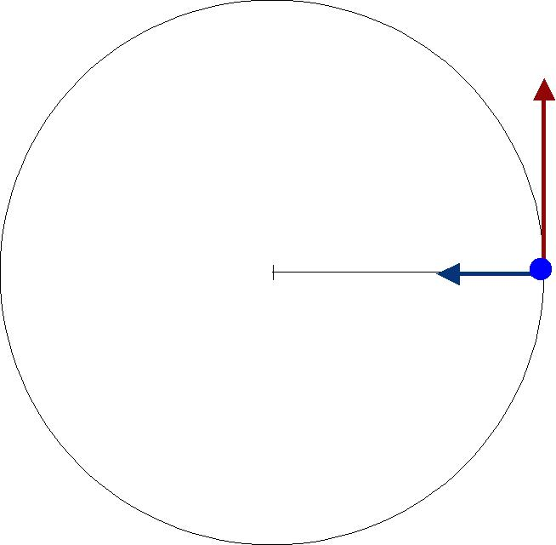
2.9. ZRYCHLENÍ PŘI ROVNOMĚRNÉM POHYBU PO KRUŽNICI
Dostředivé zrychlení:
směr – do středu kružnice
velikost – konstantní

Slide 61
2.10. ZRYCHLENÍ PŘI NEROVNOMĚRNÉM POHYBU PO KRUŽNICI
Směr i velikost rychlosti se mění.
normálové zrychlení
vyjadřuje změnu směru rychlosti,
směřuje do středu kružnice
je totožné s dostředivým zrychlením
tečné zrychlení
vyjadřuje změnu velikosti rychlosti
zpomalený pohyb
má opačný směr než okamžitá rychlost
zrychlený pohyb
má stejný směr jako okamžitá rychlost

Slide 62
2. KINEMATIKA
Jakým pohybem je volný pád?
Jaký směr má tíhové zrychlení?
Co je trajektorií volného pádu?
Na čem závisí velikost tíhového zrychlení?
Jaký vztah platí pro rychlost volného pádu?
Jaký vztah platí pro dráhu volného pádu?
Co je to princip nezávislosti pohybů?
Jaký směr má rychlost HB při rovnoměrném pohybu po kružnici?
Jaká je velikost rychlosti HB při rovnoměrném pohybu po kružnici?
Co je to perioda? Jakou má jednotku?
Co je to frekvence? Jakou má jednotku?
Jaký vztah platí pro úhlovou dráhu? Vyjádřete vzorcem i slovně.
Jaký vztah platí pro úhlovou rychlost? Vyjádřete vzorcem i slovně.
Jaká je velikost dostředivého zrychlení HB při rovnoměrném pohybu po kružnici?
Jaký směr má dostředivé zrychlení HB při rovnoměrném pohybu po kružnici?

